Slide 1
Министерство образования РМ
Портфолио
Видманкиной Татьяны Николаевны, учителя МОУ «СОШ №30» г.о.Саранск
Дата рождения: 23.04.1993
Профессиональное образование: учитель истории и учитель права
МГПИ им. М.Е. Евсевьева
№ диплома 101305 0219654, дата выдачи 07 июля 2014 года
Стаж педагогической работы (по специальности): 10 лет
Общий трудовой стаж: 10 лет
Наличие квалификационной категории: первая

Slide 2
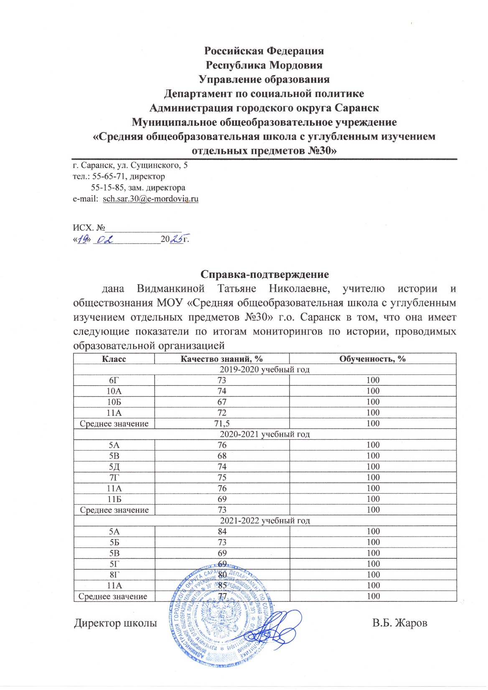
1. Стабильные положительные результаты (положительная динамика) освоения обучающимися образовательных программ по итогам мониторингов, проводимых организацией

Slide 3
2. Положительные результаты освоения обучающимися образовательных программ по итогам внешнего мониторинга системы образования

Slide 4
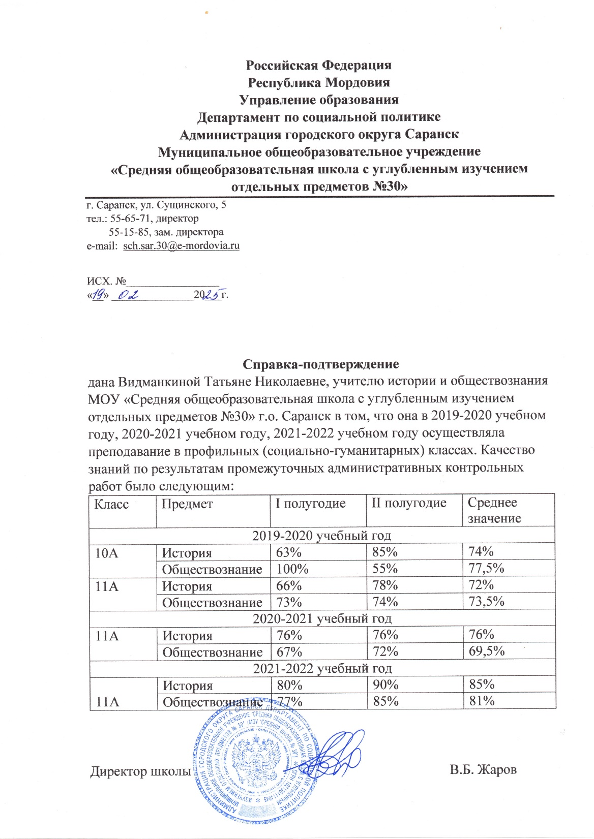
3. Реализация программ углубленного изучения предмета, профильного обучения

Slide 5
4. Результаты участия в инновационной (экспериментальной) деятельности

Slide 6
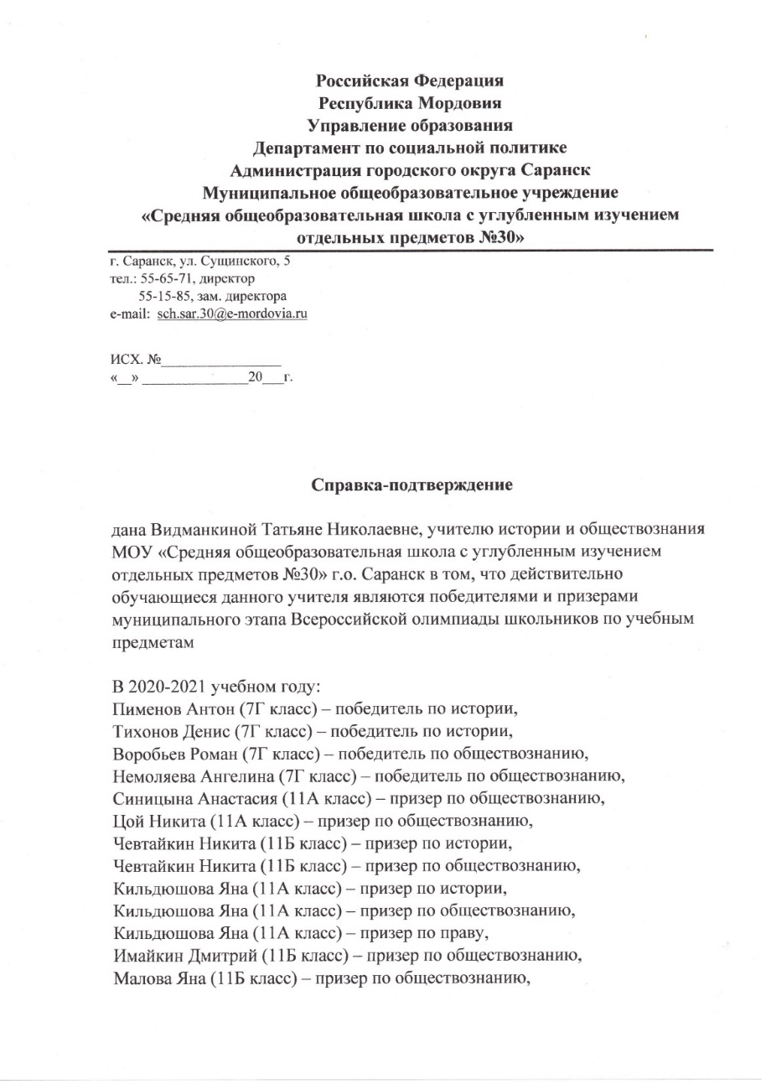
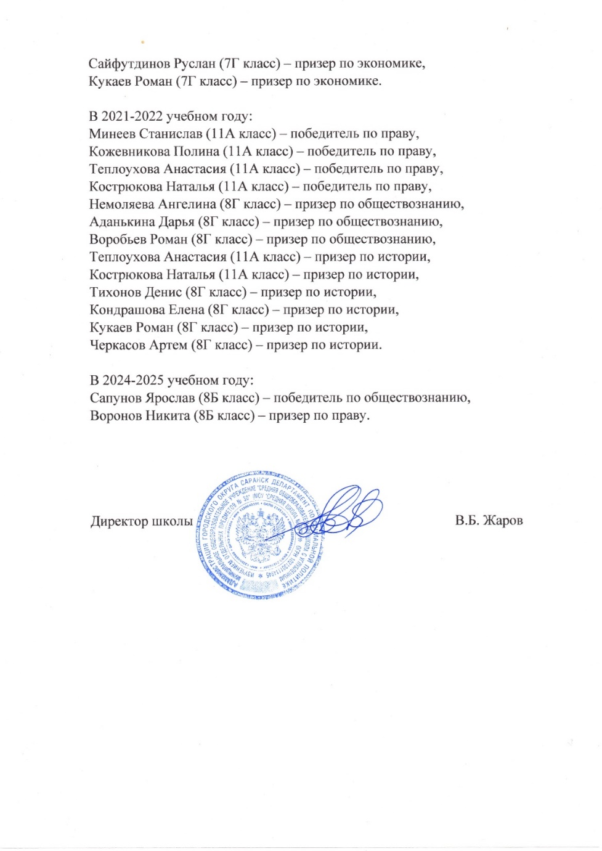
5. Результаты участия обучающихся во Всероссийской предметной олимпиаде
Муниципальный уровень:
Победы и призовые места - 30

Slide 7


5. Результаты участия обучающихся во Всероссийской предметной олимпиаде

Slide 8


5. Результаты участия обучающихся во Всероссийской предметной олимпиаде

Slide 9


5. Результаты участия обучающихся во Всероссийской предметной олимпиаде

Slide 10


5. Результаты участия обучающихся во Всероссийской предметной олимпиаде

Slide 11


5. Результаты участия обучающихся во Всероссийской предметной олимпиаде

Slide 12


5. Результаты участия обучающихся во Всероссийской предметной олимпиаде

Slide 13

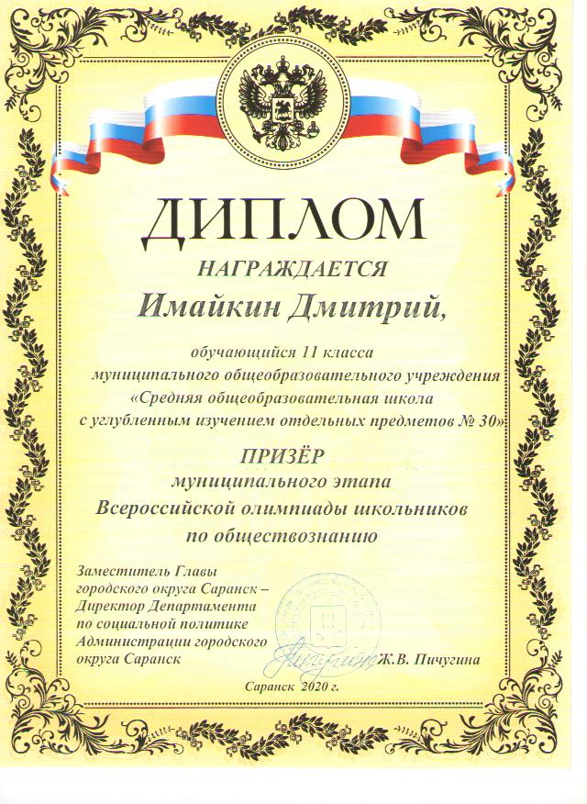
5. Результаты участия обучающихся во Всероссийской предметной олимпиаде

Slide 14
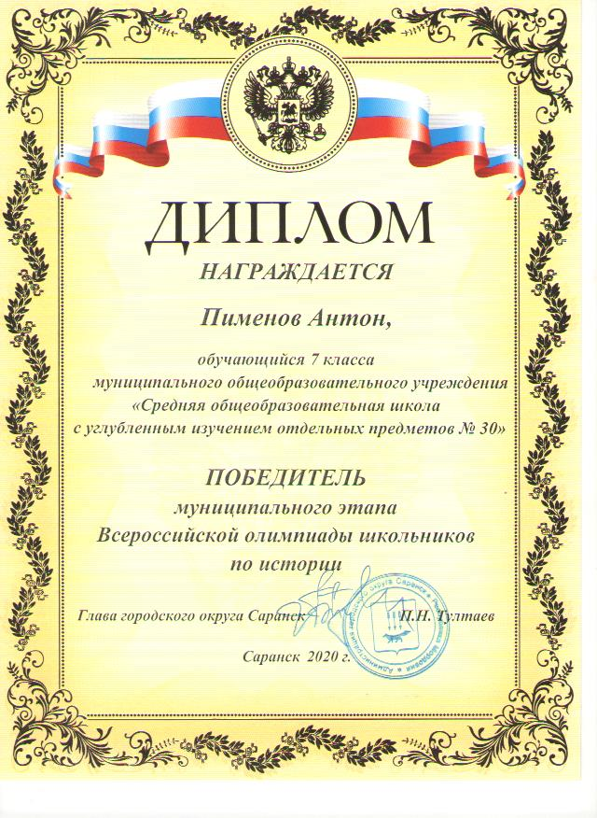
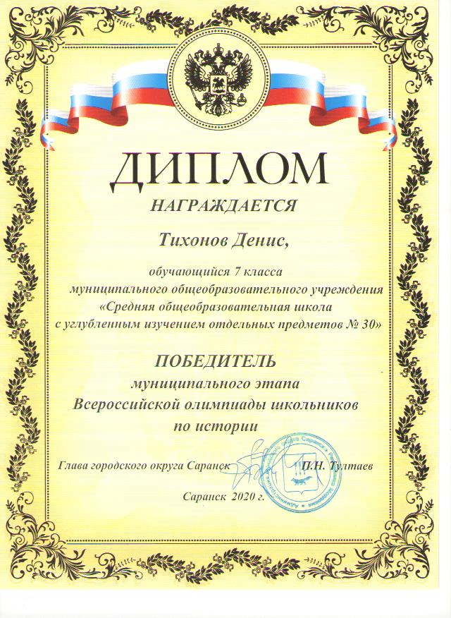
5. Результаты участия обучающихся во Всероссийской предметной олимпиаде

Slide 15
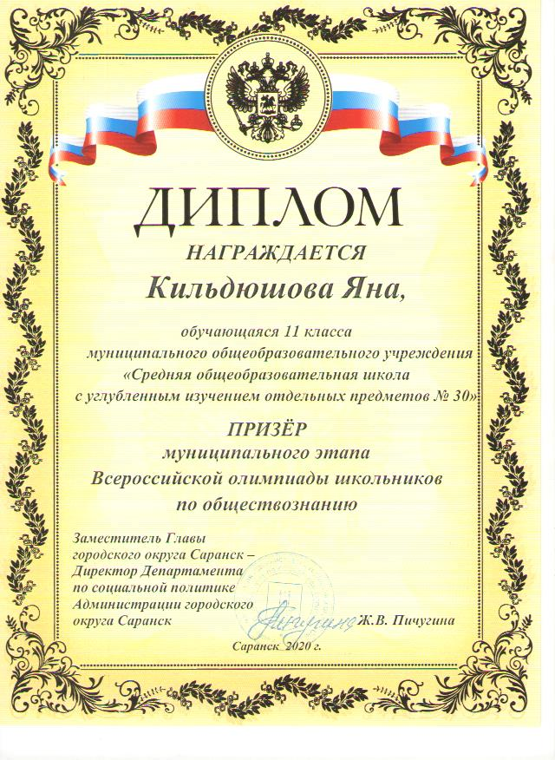

5. Результаты участия обучающихся во Всероссийской предметной олимпиаде

Slide 16

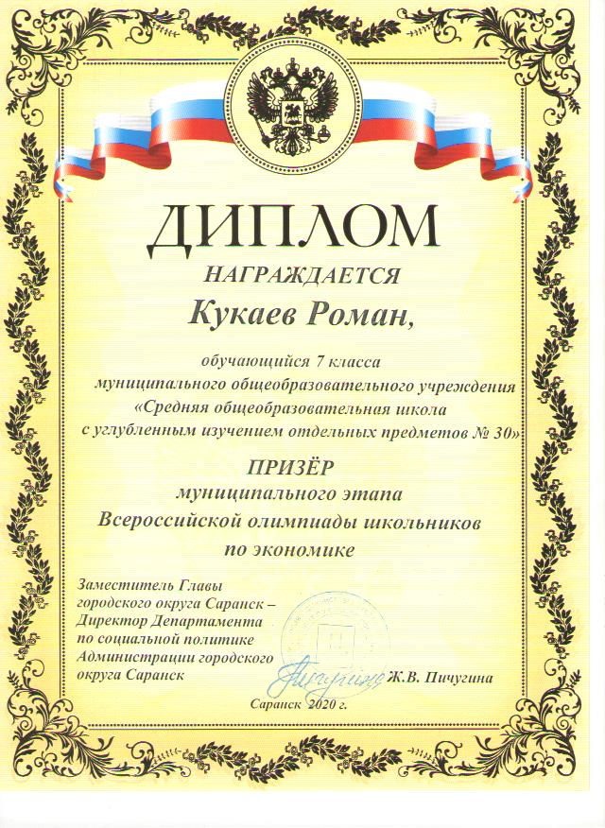
5. Результаты участия обучающихся во Всероссийской предметной олимпиаде

Slide 17
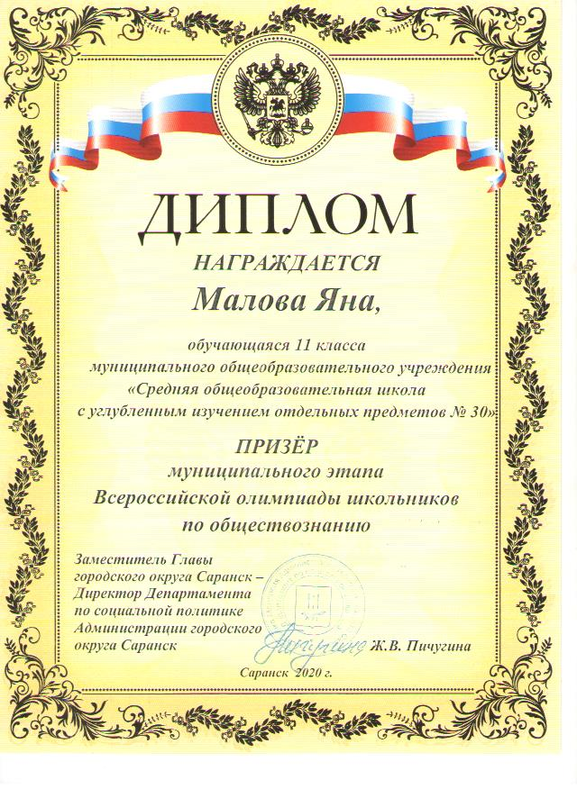
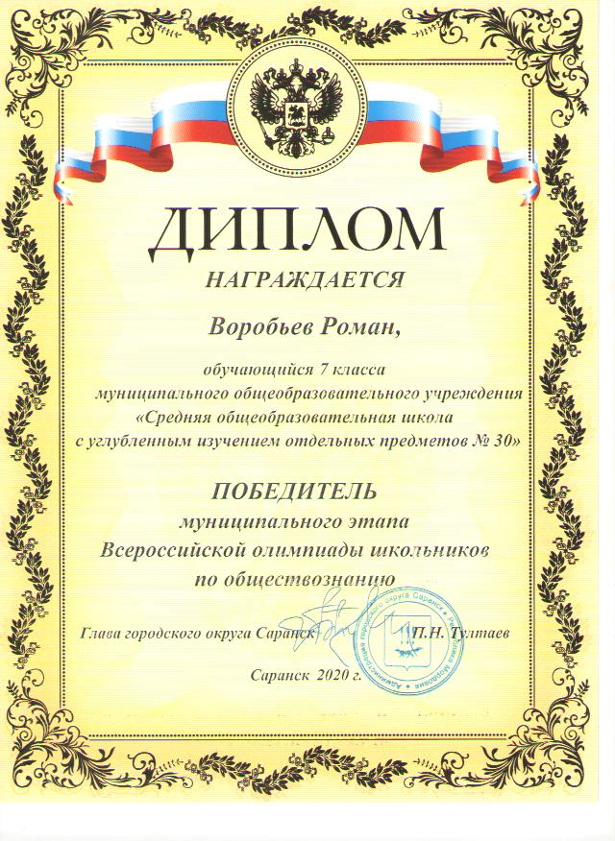
5. Результаты участия обучающихся во Всероссийской предметной олимпиаде

Slide 18
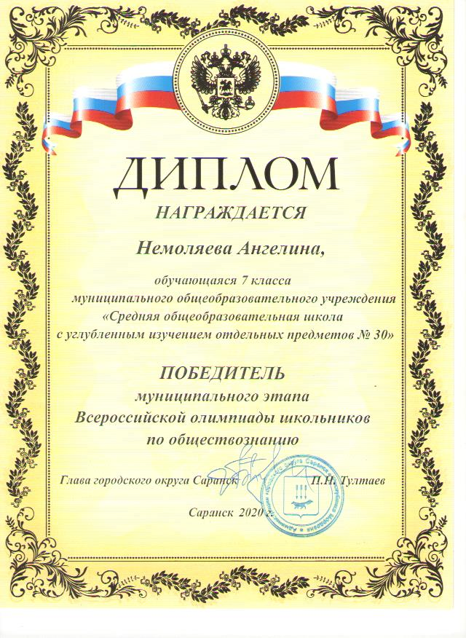
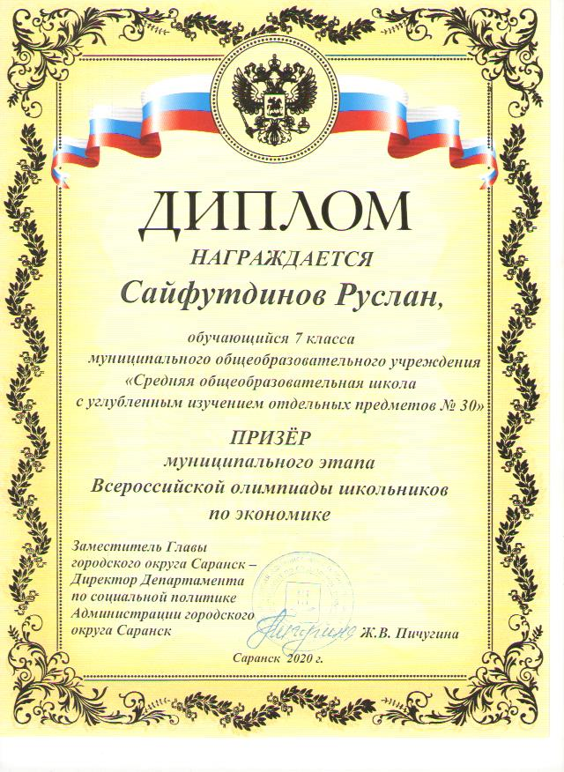
5. Результаты участия обучающихся во Всероссийской предметной олимпиаде

Slide 19
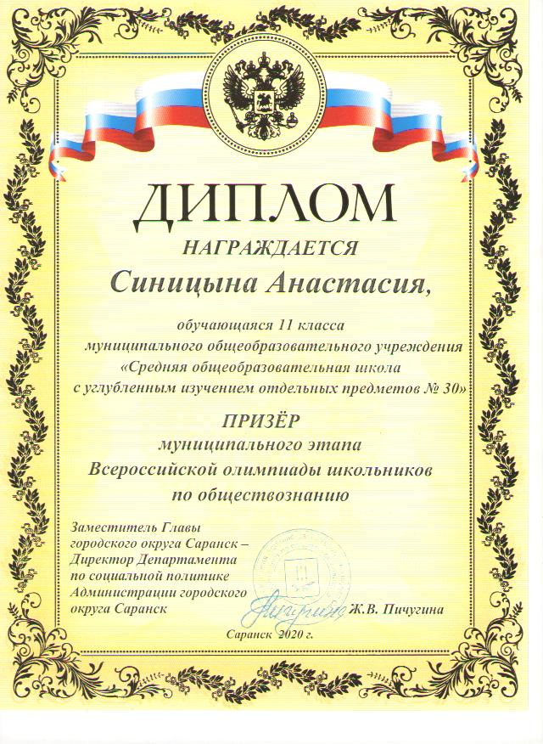
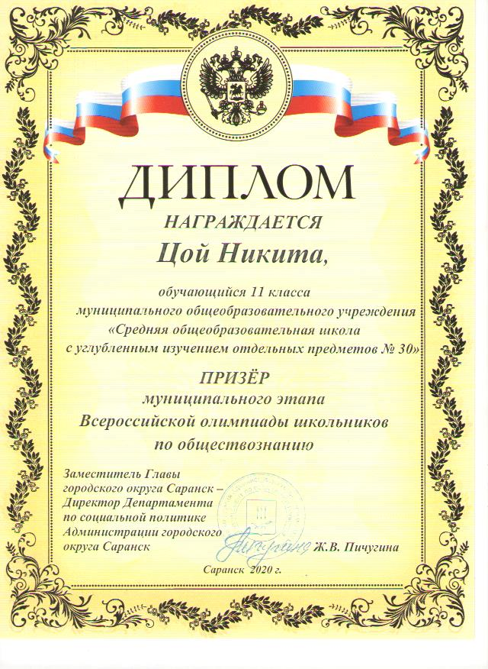
5. Результаты участия обучающихся во Всероссийской предметной олимпиаде

Slide 20


5. Результаты участия обучающихся во Всероссийской предметной олимпиаде

Slide 21
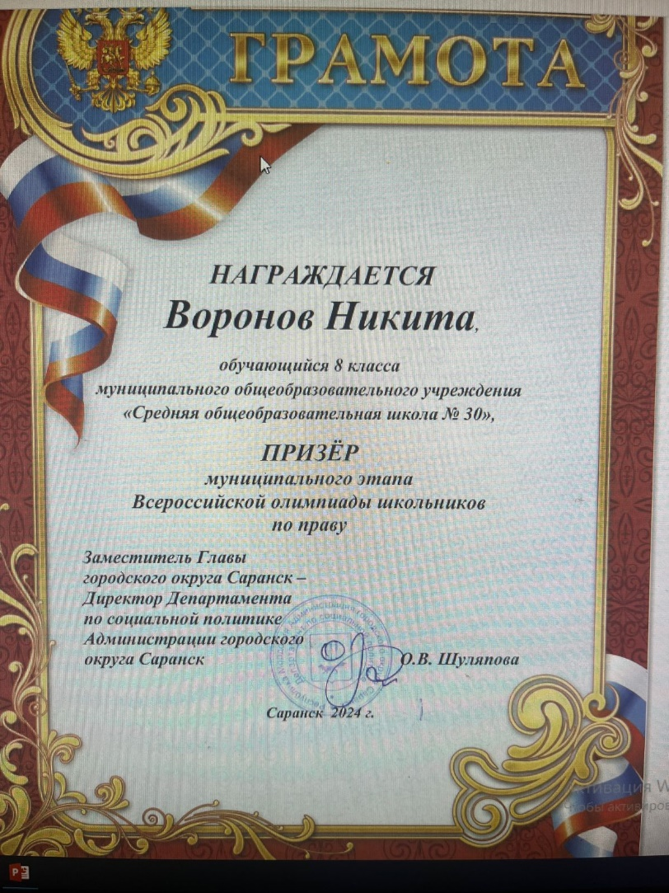
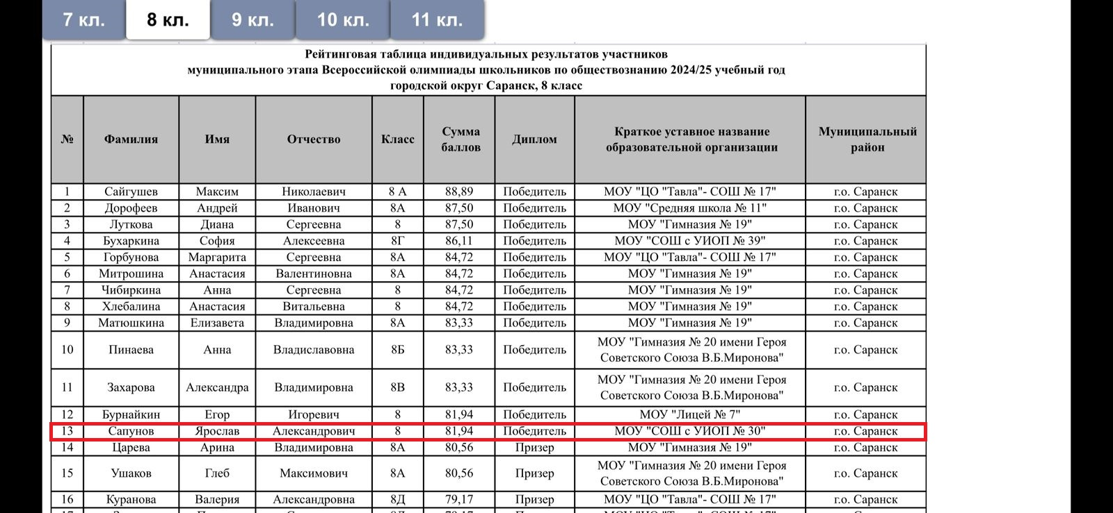
5. Результаты участия обучающихся во Всероссийской предметной олимпиаде

Slide 22
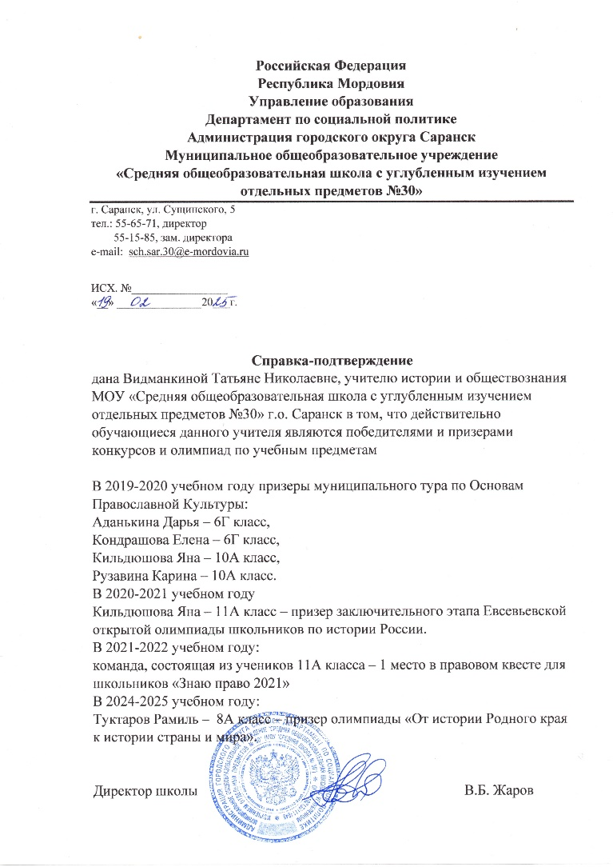
6. Позитивные результаты внеурочной деятельности обучающихся по учебным предметам

Slide 23
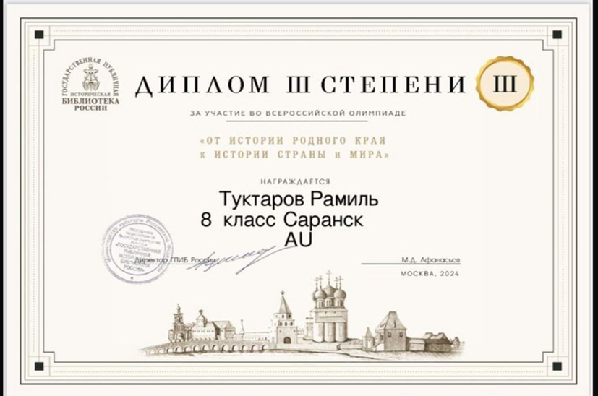
6. Позитивные результаты внеурочной деятельности обучающихся по учебным предметам
Победы и призовые места в заочных/дистанционных мероприятиях в сети «Интернет» - 1

Slide 24
6. Позитивные результаты внеурочной деятельности обучающихся по учебным предметам
Муниципальный уровень:
Победы и призовые места – 4

Slide 25

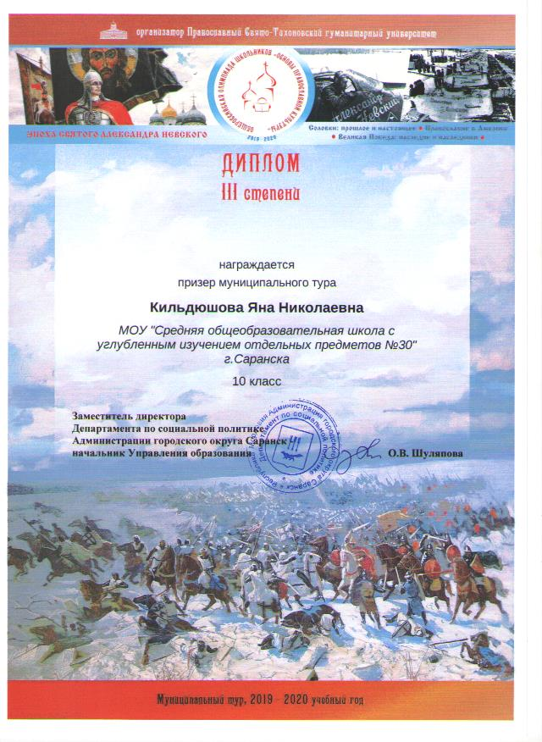
6.Позитивные результаты внеурочной деятельности обучающихся по учебным предметам

Slide 26
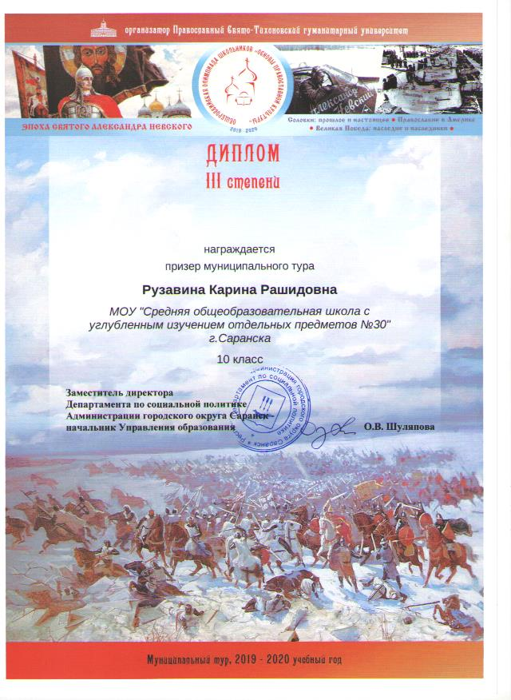
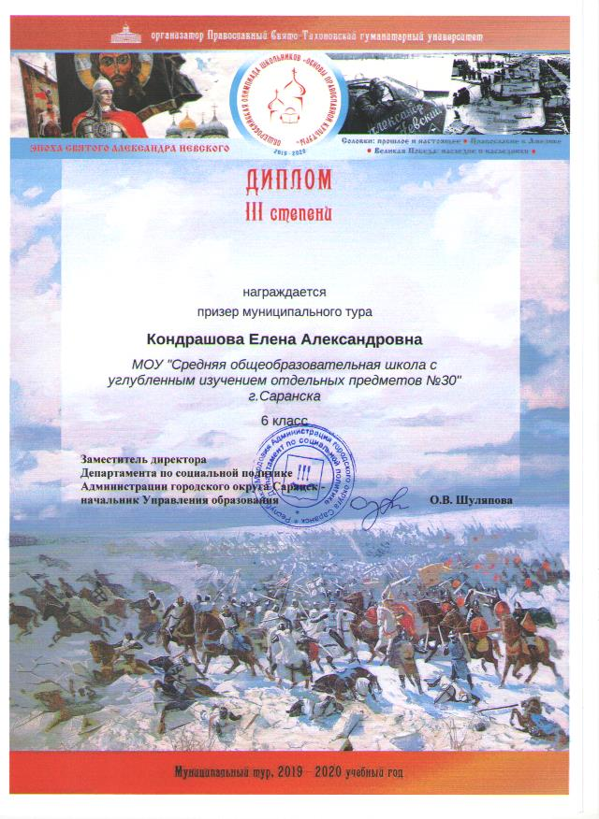
6. Позитивные результаты внеурочной деятельности обучающихся по учебным предметам

Slide 27
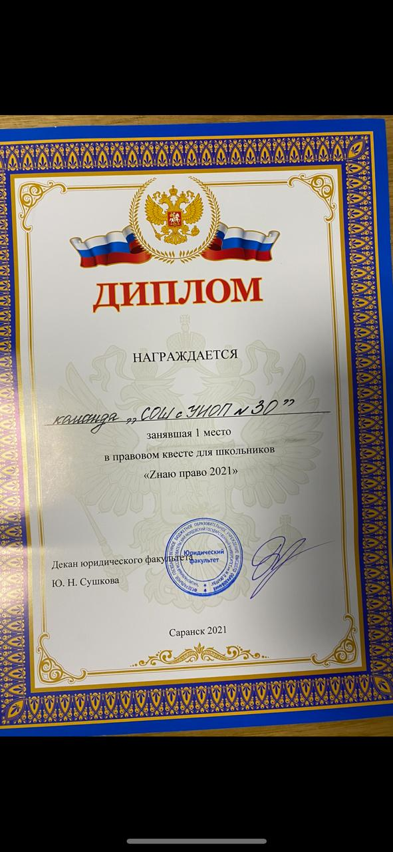
6. Позитивные результаты внеурочной деятельности обучающихся
по учебным предметам
Региональный уровень:
Победы и призовые места – 2

Slide 28
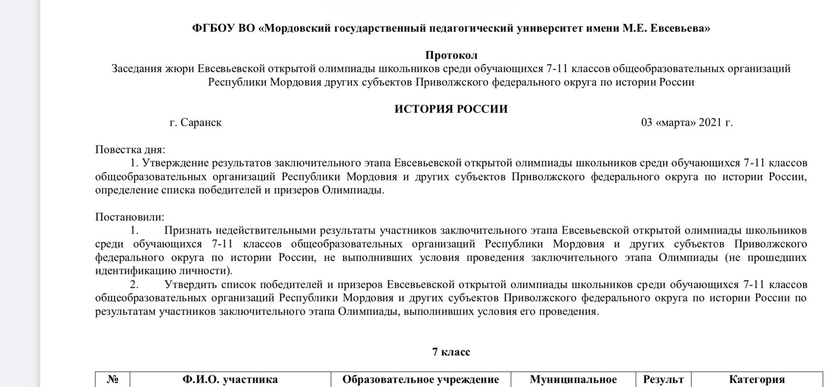
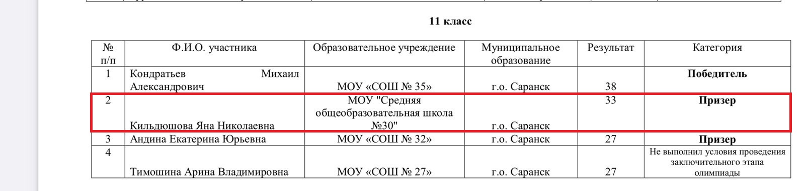
6. Позитивные результаты внеурочной деятельности обучающихся по учебным предметам

Slide 29
7. Наличие публикаций

Slide 30
8. Наличие авторских программ , методических пособий

Slide 31
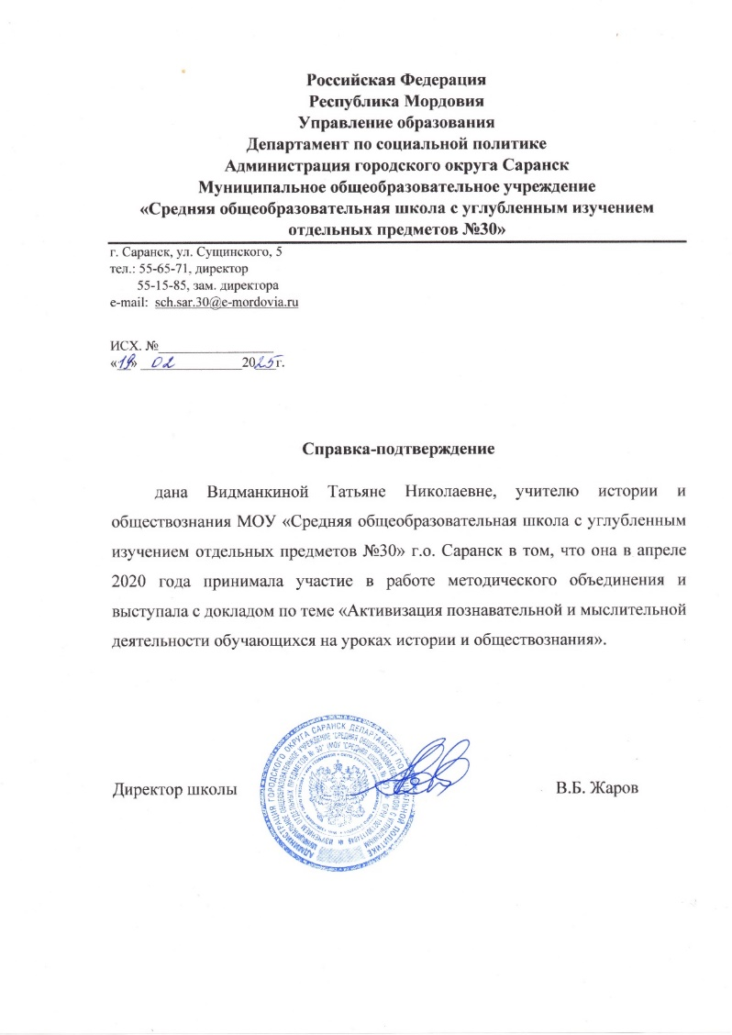
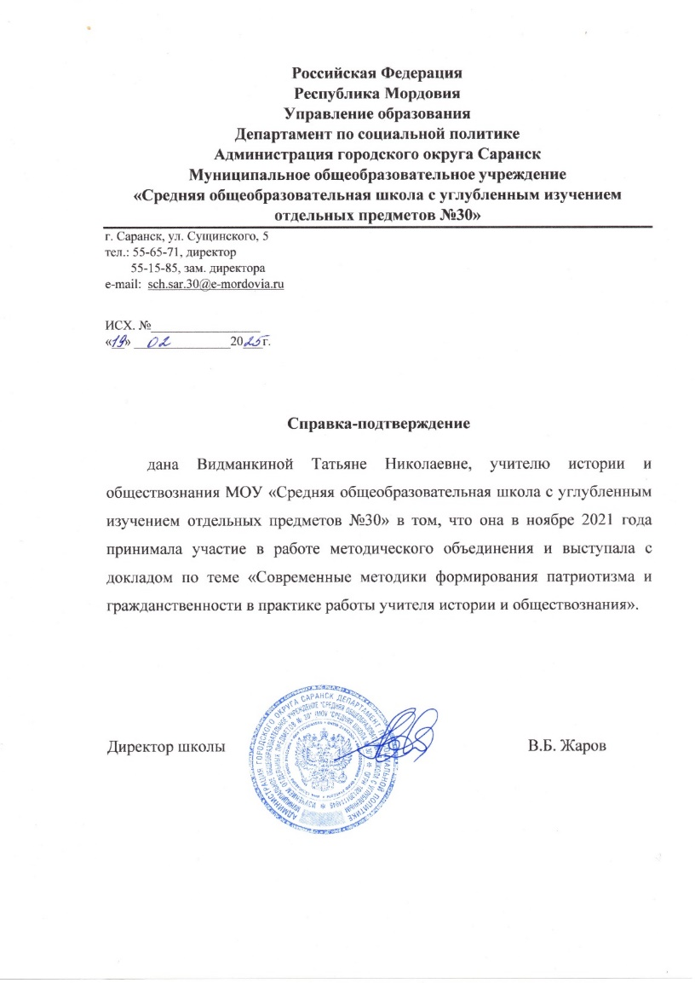
9. Выступления на заседаниях методических советов, научно-практических конференциях, педагогических чтениях, семинарах, секциях, форумах, радиопередачах (очно) и т.д.
Образовательная организация – 2

Slide 32
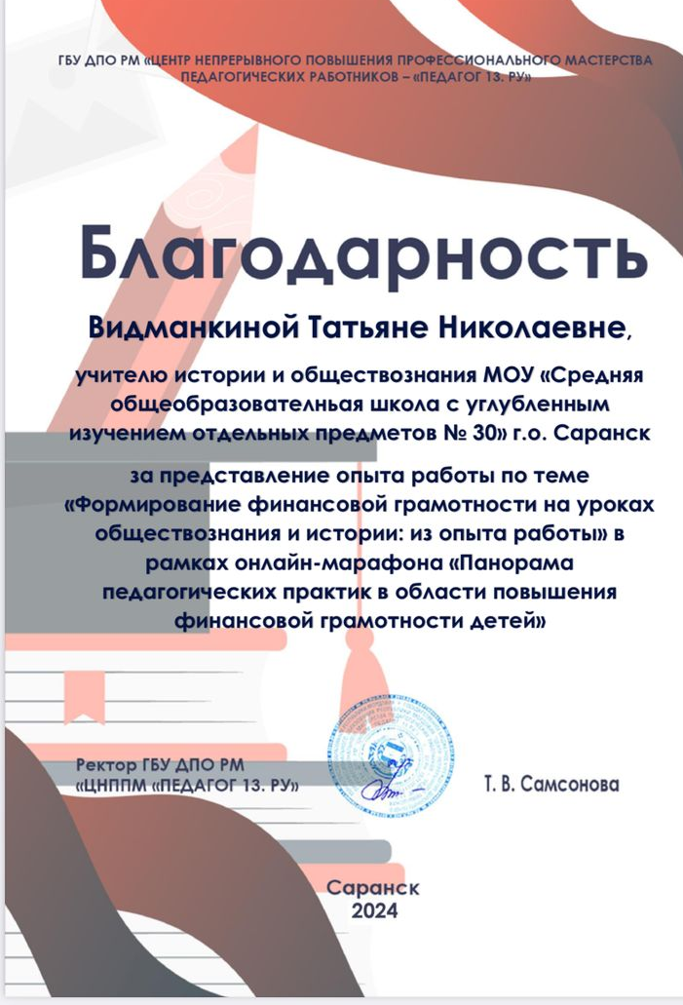
9. Выступления на заседаниях методических советов, научно-практических конференциях, педагогических чтениях, семинарах, секциях, форумах, радиопередачах (очно) и т.д.
Республиканский уровень – 1

Slide 33
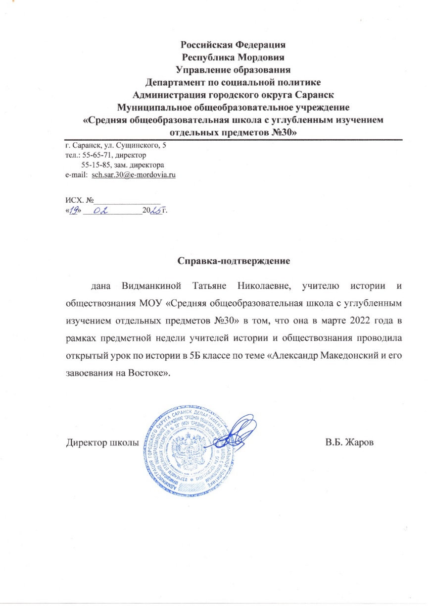
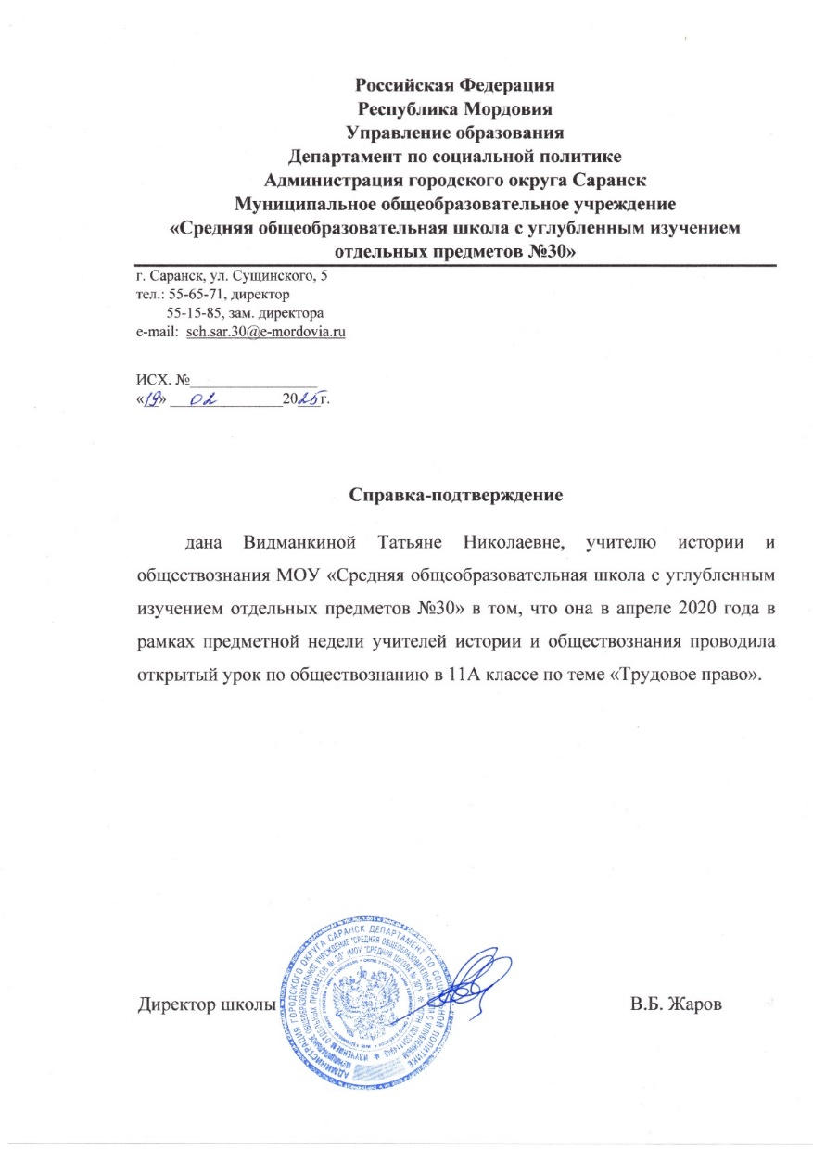
10. Проведение открытых уроков, мастер-классов, мероприятий (очно)
Образовательная организация – 2

Slide 34
11.Наставничество

Slide 35
12. Эксперная деятельность

Slide 36
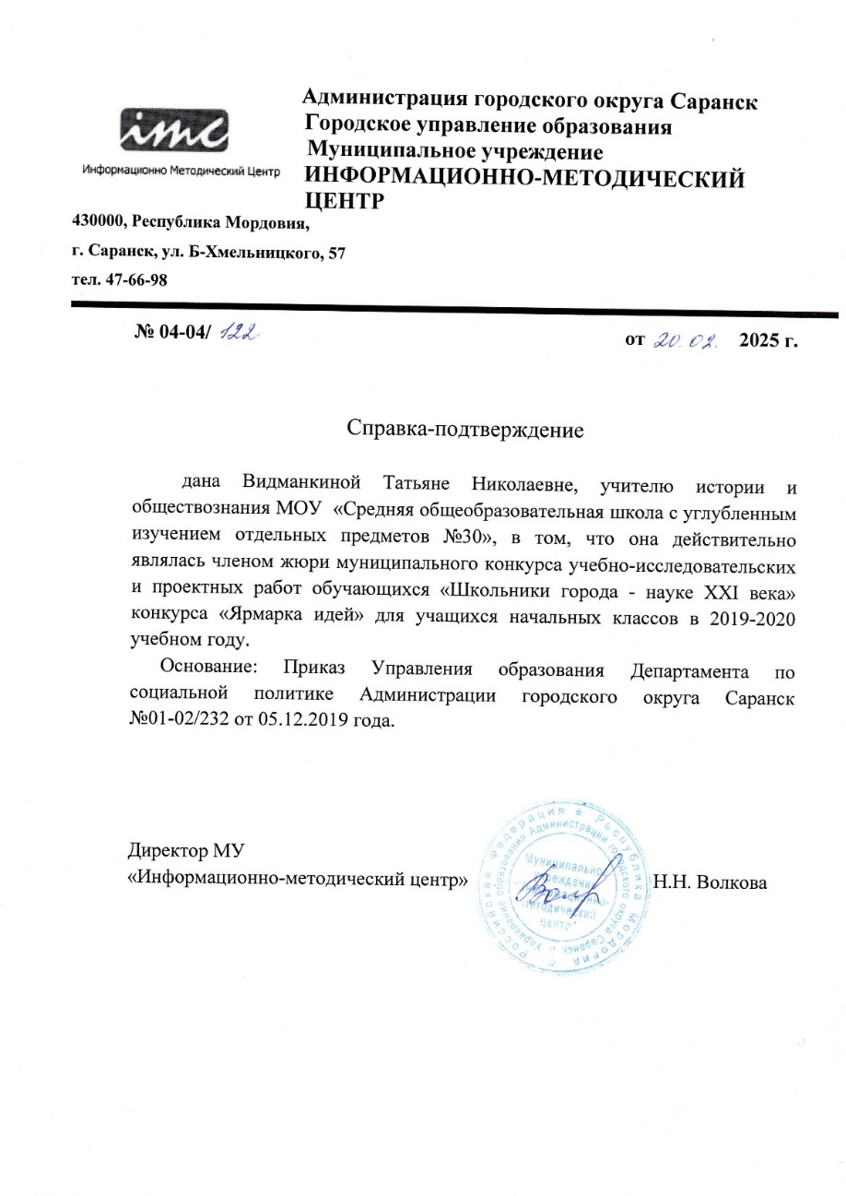

13. Общественно-педагогическая активность педагога: участие в работе педагогических сообществ, комиссий, в жюри конкурсов

Slide 37
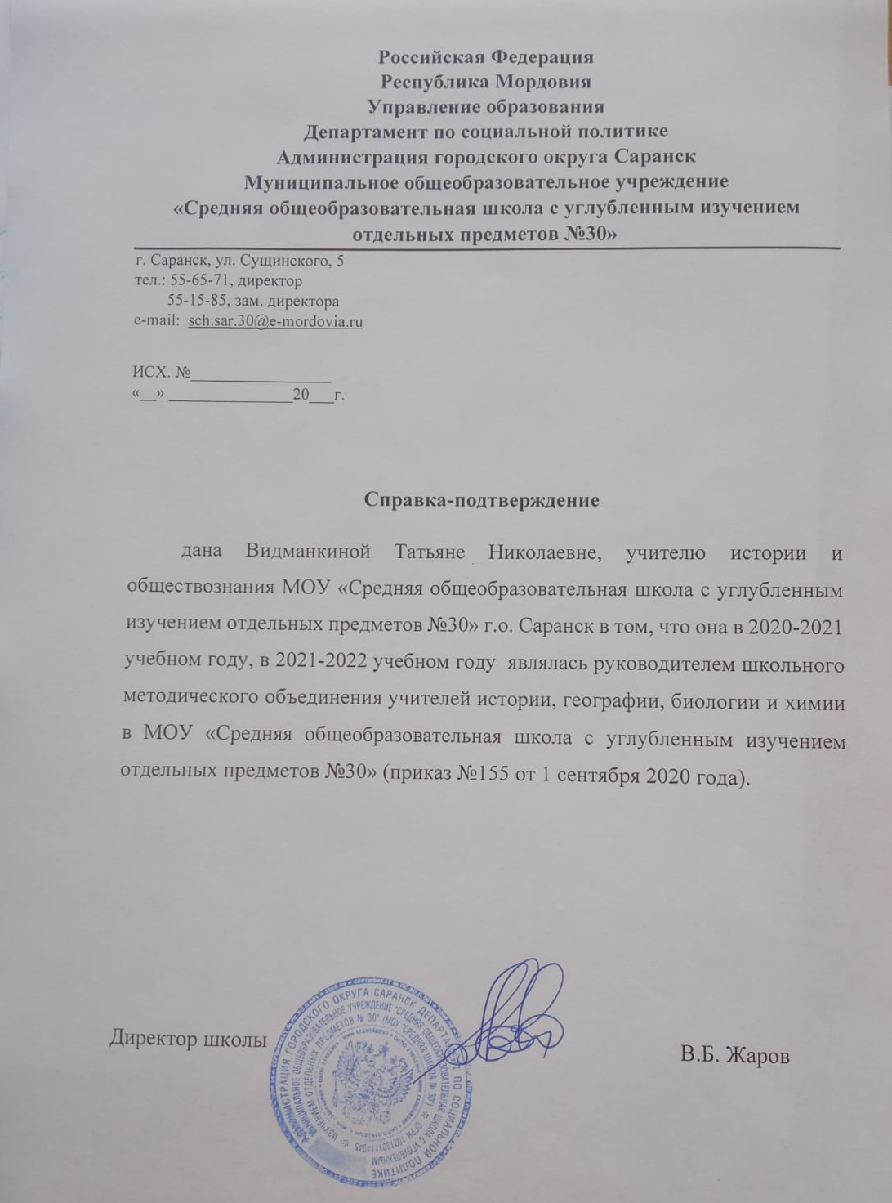
13. Общественно-педагогическая активность педагога: участие в работе педагогических сообществ, комиссий, в жюри конкурсов

Slide 38
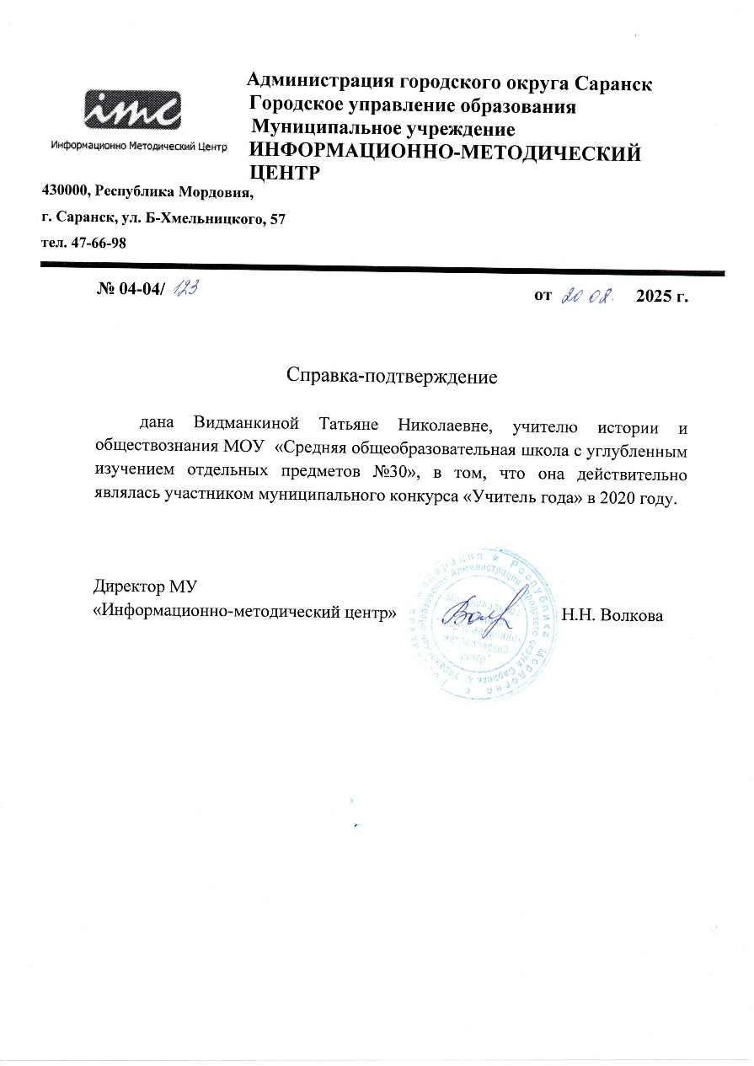
14. Участие педагога в профессиональных конкурсах

Slide 39
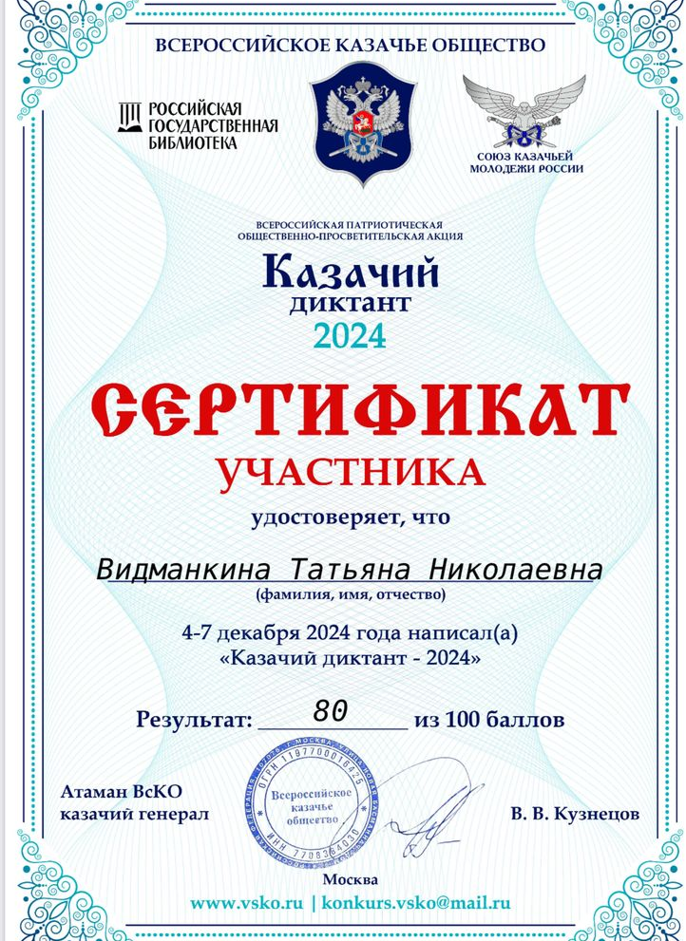

14. Участие педагога в профессиональных конкурсах

Slide 40
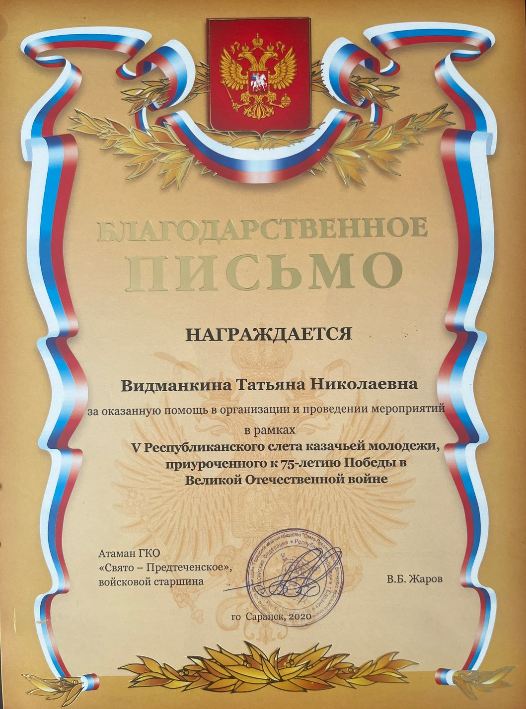
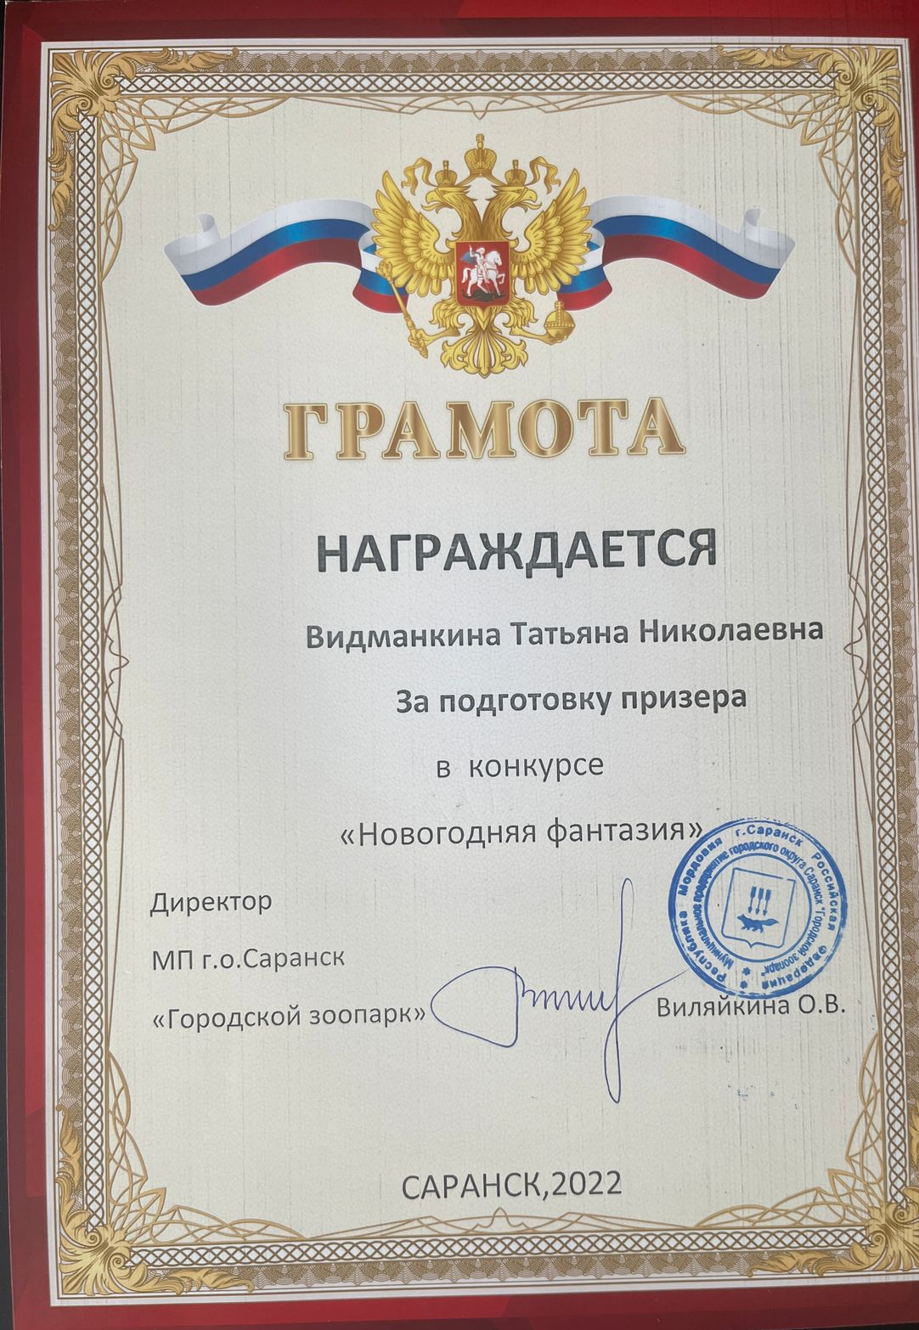
15. Награды и поощрения

